Slide 1

BÁO CÁO LUẬN VĂN
KHOA CÔNG NGHỆ THÔNG TIN VÀ TRUYỀN THÔNG
Đề tài
XÂY DỰNG MÔ HÌNH PHÂN LOẠI TIN GIẢ COVID-19
SINH VIÊN THỰC HIỆN:
GIẢNG VIÊN HƯỚNG DẪN:
VÕ QUỐC DUY
TS. PHẠM THẾ PHI
MSSV: B1809113
Cần Thơ ngày … tháng … năm 2022

Slide 2
NỘI DUNG BÁO CÁO
Đặt vấn đề.
Mô tả bài toán.
Cơ sở lý thuyết.
Thiết kế và cài đặt.
Kiểm thử và đánh giá.
Kết luận và hướng phát triển.
Demo

Slide 3

I. ĐẶT VẤN ĐỀ
Trao đổi thông tin qua mạng xã hội ngày càng phát triển.
Mạng xã hội là công cụ giúp người dùng chia sẻ thông tin.
Tin giả tác động tiêu cực đến đời sống.
Thách thức với xử lý ngôn ngữ tự nhiên (NLP - Natural Language Processing).
Cần thiết cho thời buổi tin tức.

Slide 4

II. MÔ TẢ BÀI TOÁN
Phân tích hệ thống phân loại văn bản.
Thu thập và phân chia tập dữ liệu.
Tiền xử lý dữ liệu và rút trích đặc trưng.
Áp dụng mô hình SVM vào bài toán.
Tích hợp tính năng vào giao diện website.

Slide 5




III. CƠ SỞ LÝ THUYẾT
Scikit-learn: Thư viện hỗ trợ xây dựng các thuật toán máy học.
NLTK: Thư viện hỗ trợ xử lý ngôn ngữ tự nhiên.
BeautifulSoup: Thư viện hỗ trợ thu thập dữ liệu từ các tập tin HTML.
Flask: Thư viện hỗ trợ thiết kế website.

Slide 6
IV. THIẾT KẾ VÀ CÀI ĐẶT
Thu thập và phân chia dữ liệu
Tiền xử lý dữ liệu cho hệ thống phân loại tin giả Covid-19
Xây dựng hệ thống phân loại tin giả Covid-19
Xây dựng giao diện website hỗ trợ phân loại tin giả Covid-19

Slide 7
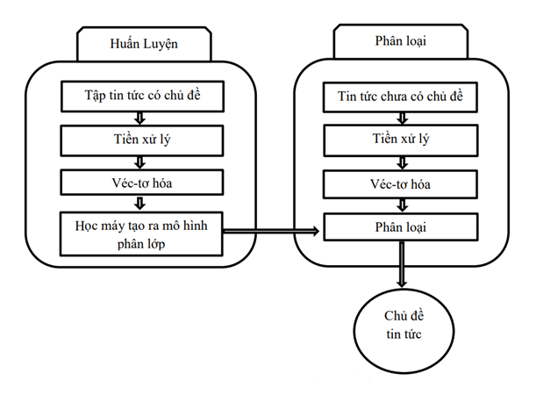
SƠ ĐỒ HỆ THỐNG

Slide 8
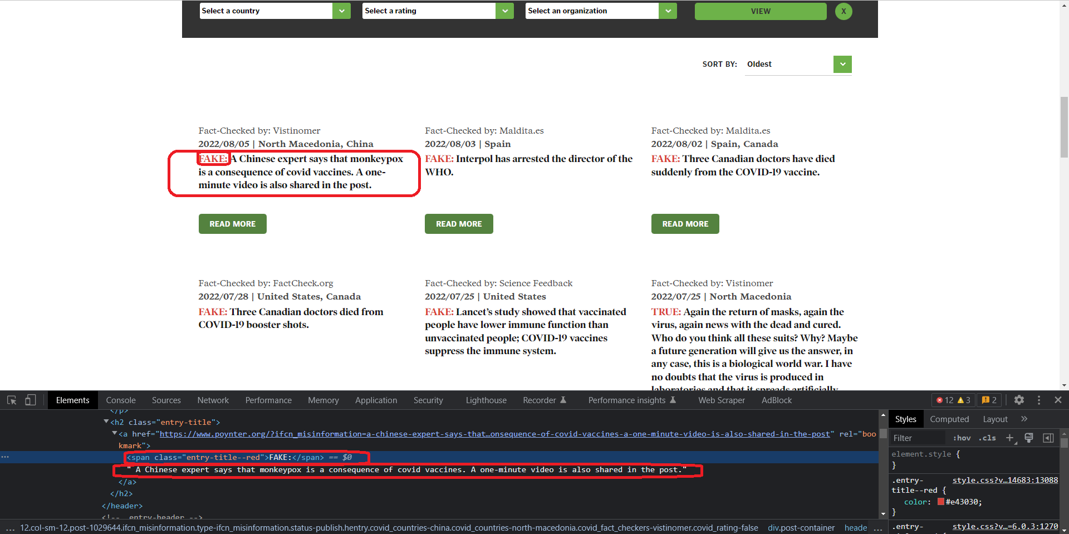
THU THẬP DỮ LIỆU

Slide 9
THU THẬP DỮ LIỆU
Các thuộc tính có thể thu thập:
Nội dung mẫu tin
Thời gian mẫu tin được công bố
Nguồn xác thực
Nơi mẫu tin được công bố
Nhãn của mẫu tin
⇒ Kết quả thu thập được 10700 mẫu tin
⇒ Trong đó 5600 mẫu tin nhãn “real” và 5100 mẫu tin nhãn “fake”

Slide 10
PHÂN CHIA DỮ LIỆU
 | Tin thật | Tin giả | Tổng cộng
Tập huấn luyện | 3360 | 3060 | 6420
Tập đánh giá | 1120 | 1020 | 2140
Tập kiểm thử | 1120 | 1020 | 2140
Tổng cộng | 5600 | 5100 | 10700

Slide 11
TIỀN XỬ LÝ DỮ LIỆU
Chuyển thành chữ thường (lowering)
Loại bỏ các ký tự không cần thiết và từ dừng (stopwords)
Mẫu tin trước khi tiền xử lý:
“(Pfizer) says do not breastfeed. Baby formula shortages are everywhere. Gates promotes brand new artificial breast milk technology. All within less than a 2 week period. …Nothing to see here.”
Mẫu tin sau khi tiền xử lý:
pfizer says breastfeed baby formula shortages everywhere gates promotes brand new artificial breast milk technology within less 2 week period nothing see

Slide 12
RÚT TRÍCH VECTOR ĐẶC TRƯNG
Sử dụng phương pháp TF-IDF để xác định đặc trưng mô tả của một mẫu tin.
Kết quả thu được là một ma trận từ khóa, gồm có:
10.700 dòng tương ứng với số mẫu tin trong tập dữ liệu.
37.503 từ khóa đặc trưng tương ứng với số cột, dùng để miêu tả cho 10.700 mẫu tin trong tập dữ liệu.

Slide 13
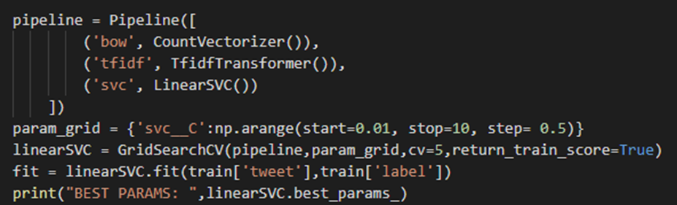
XÂY DỰNG MÔ HÌNH PHÂN LOẠI
Sử dụng thuật toán SVM với kernel là linear và sử dụng thư viện GridSearchCV để tìm tham số C tối ưu cho mô hình.

Slide 14
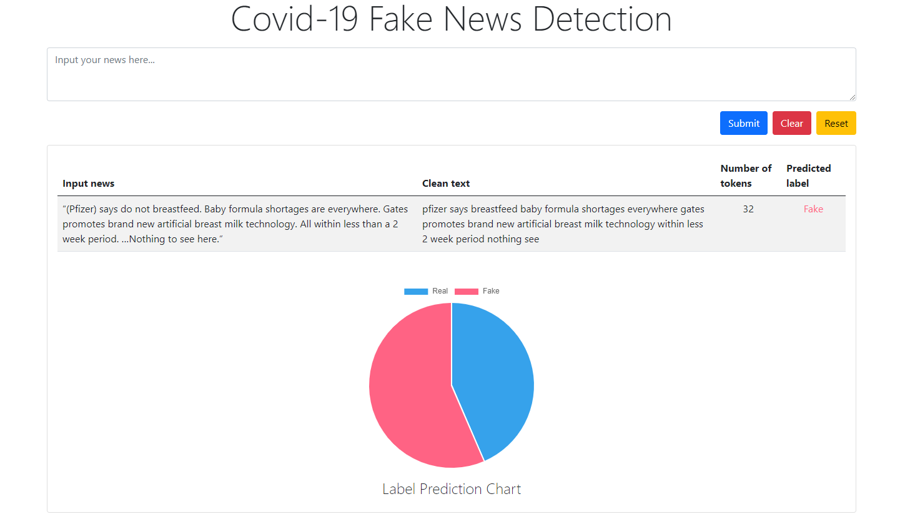
XÂY DỰNG GIAO DIỆN WEBSITE

Slide 15
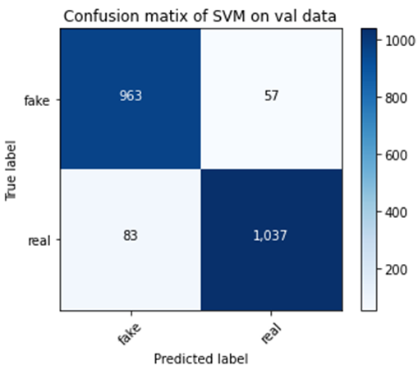
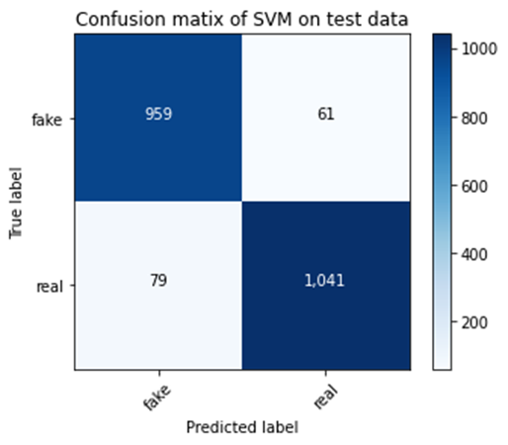
V. KIỂM THỬ VÀ ĐÁNH GIÁ
Kết quả đạt được khi sử dụng thuật toán SVM:

Slide 16
V. KIỂM THỬ VÀ ĐÁNH GIÁ
 | Accuracy | Precision | Recall | F1-score
Cây quyết định | 84.77 | 84.85 | 84.77 | 84.78
Hồi quy Logistic | 91.96 | 92 | 91.96 | 91.95
SVM | 93.47 | 93.47 | 93.46 | 93.45
Gradient Boost | 86.91 | 87.2 | 86.91 | 86.81
Đánh giá các thuật toán được áp dụng để xây dựng mô hình thông qua các thông số đánh giá

Slide 17
VI. KẾT LUẬN VÀ HƯỚNG PHÁT TRIỂN
⇨ Kết quả đạt được:
Về lý thuyết:
Nâng cao kiến thức về Python.
Thành thạo thao tác Scikit-learn, Flask, Beautiful Soup,…
Củng cố và nâng cao kiến thức về máy học.
Về chương trình
Thu thập bộ dữ liệu gồm 10.700 mẫu tin về Covid-19.
Áp dụng SVM để xây dựng mô hình phân loại tin giả với độ chính xác 93.47%.
Áp dụng các phương pháp xử lý văn bản.
Về khả năng ứng dụng
Cần đa dạng nguồn dữ liệu.
Cần xây dựng được mô hình phân loại với độ phức tạp cao hơn.

Slide 18
VI. KẾT LUẬN VÀ HƯỚNG PHÁT TRIỂN
⇨ Hướng phát triển:
Thu thập nguồn dữ liệu đa dạng từ nhiều nguồn và độ phức tạp nhãn cao hơn.
Xây dựng mô hình học sâu với độ phức tạp cao hơn, qua đó nâng cao hiệu quả đạt được khi phân loại bằng cách: thêm tầng mạng xử lý, nâng cấp giải thuật xử lý.
Tích hợp tính năng đánh giá độ chính xác của một đường dẫn.
Tích hợp tính năng thống kê các mẫu tin tương ứng theo nhãn.
Phát triển trên tập dữ liệu tiếng Việt.

Slide 19
Demo
Cảm ơn quý thầy cô và các bạn đã lắng nghe!

